Slide 1
Индустриальные зоны города Экибастуз

Slide 2
Участок № 1 в районе ТЭЦ

Slide 3
Участок № 2 в районе ГРСЭ -2

Slide 4
Участок № 3 в районе ГРЭС-2

Slide 5
Участок № 4 в районе ГРЭС-1

Slide 6
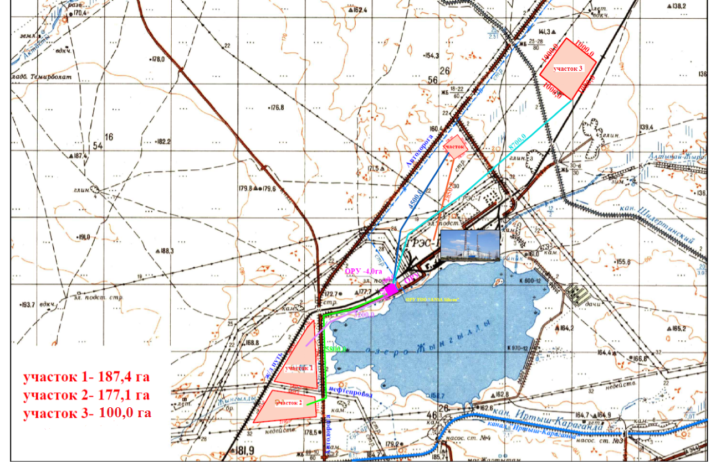
Участки, планируемые к резервированию

Slide 7
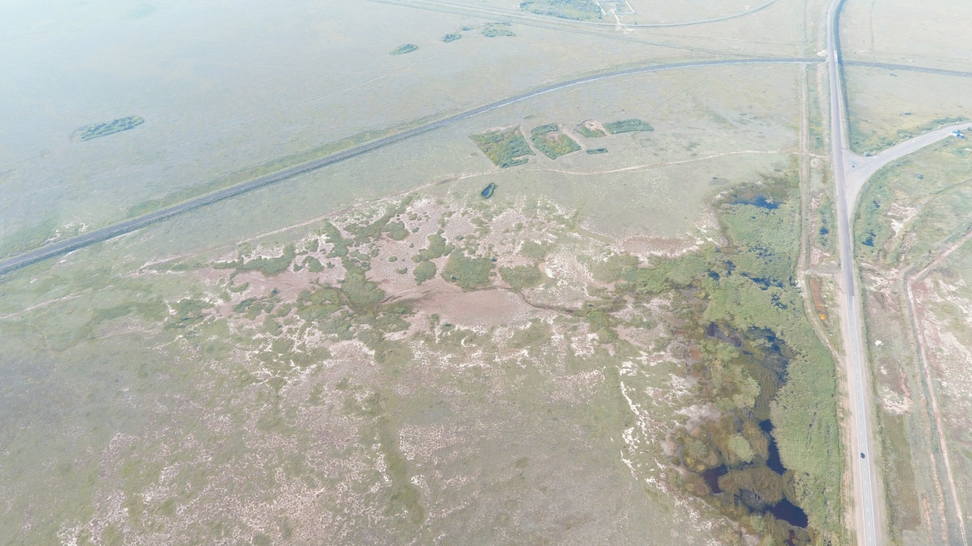

Slide 8
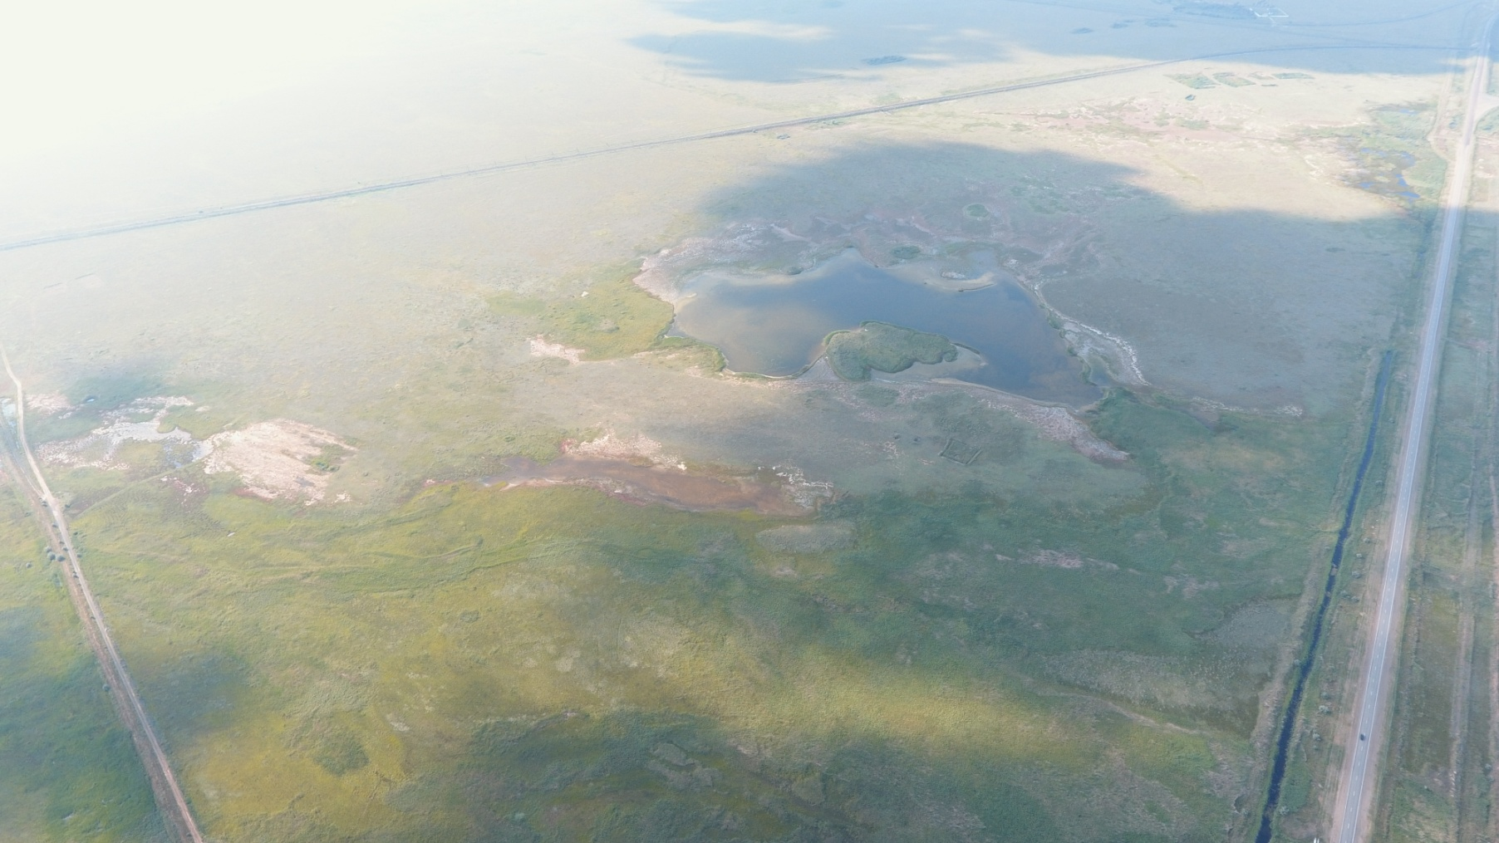

Slide 9
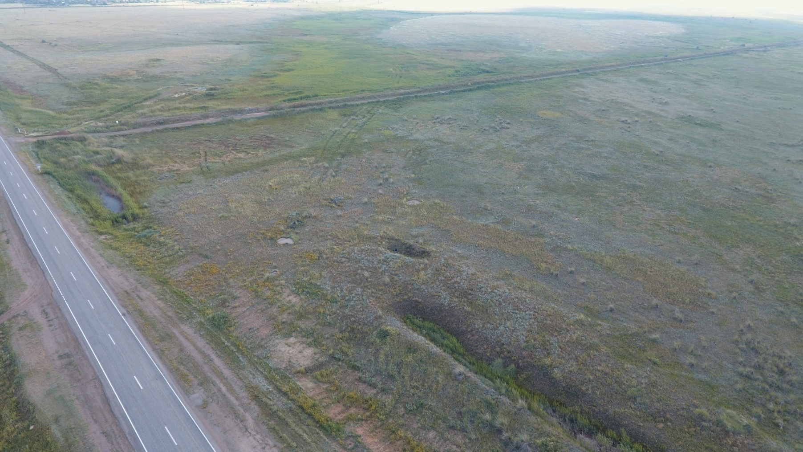


Slide 10
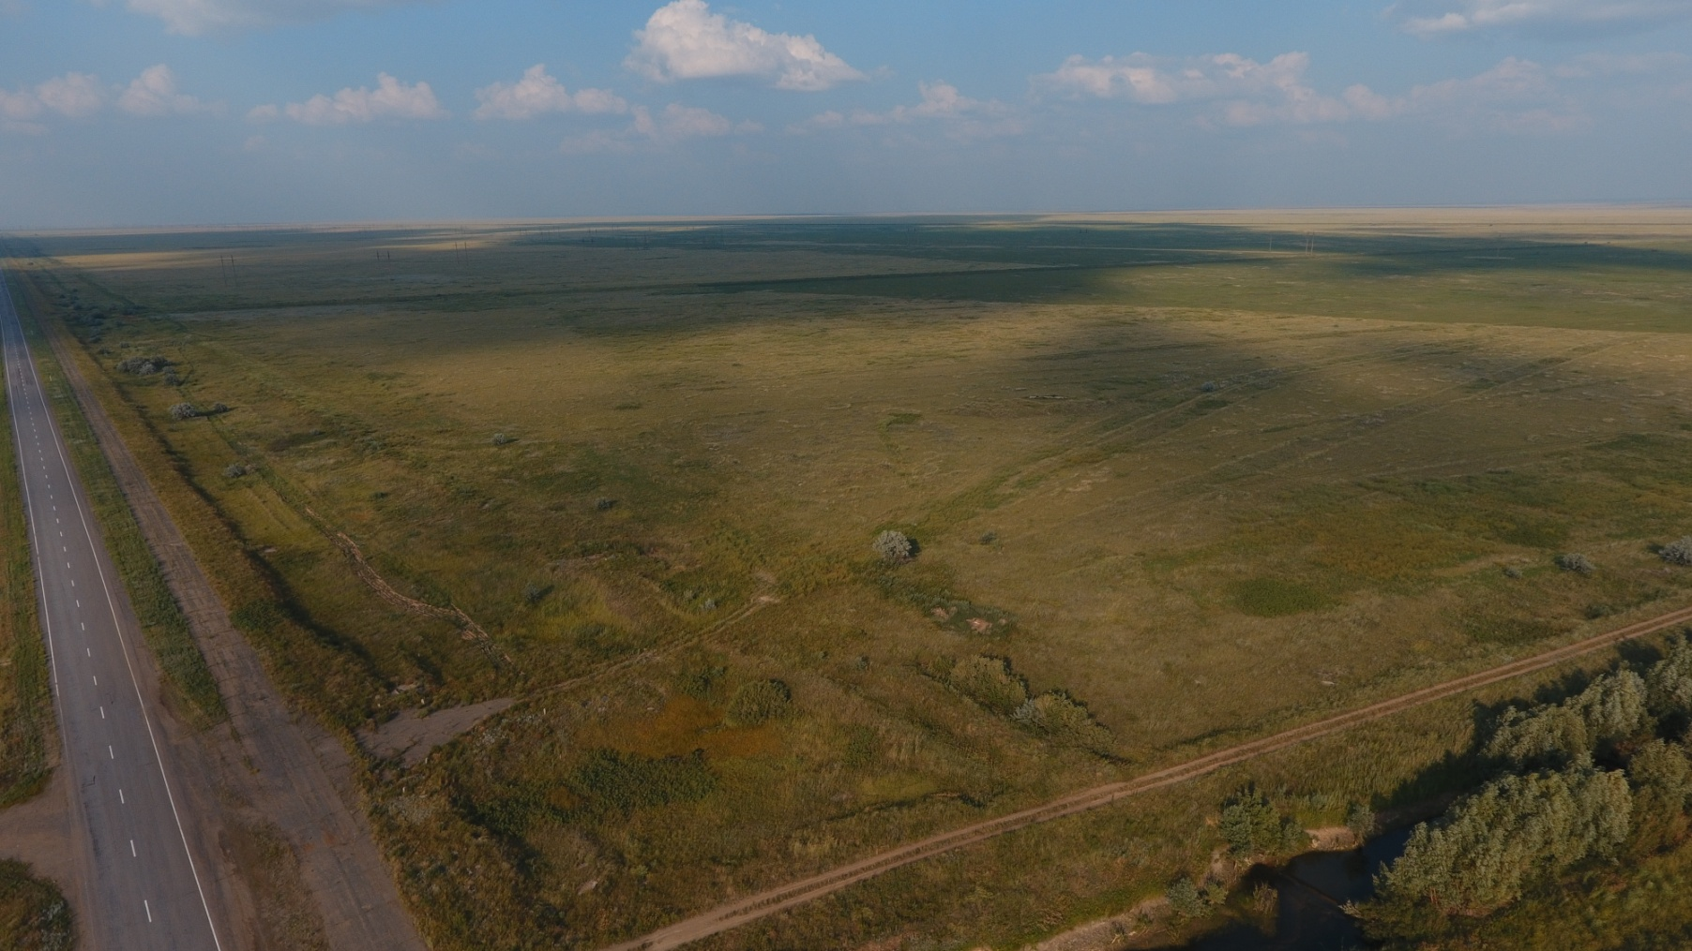

Slide 11
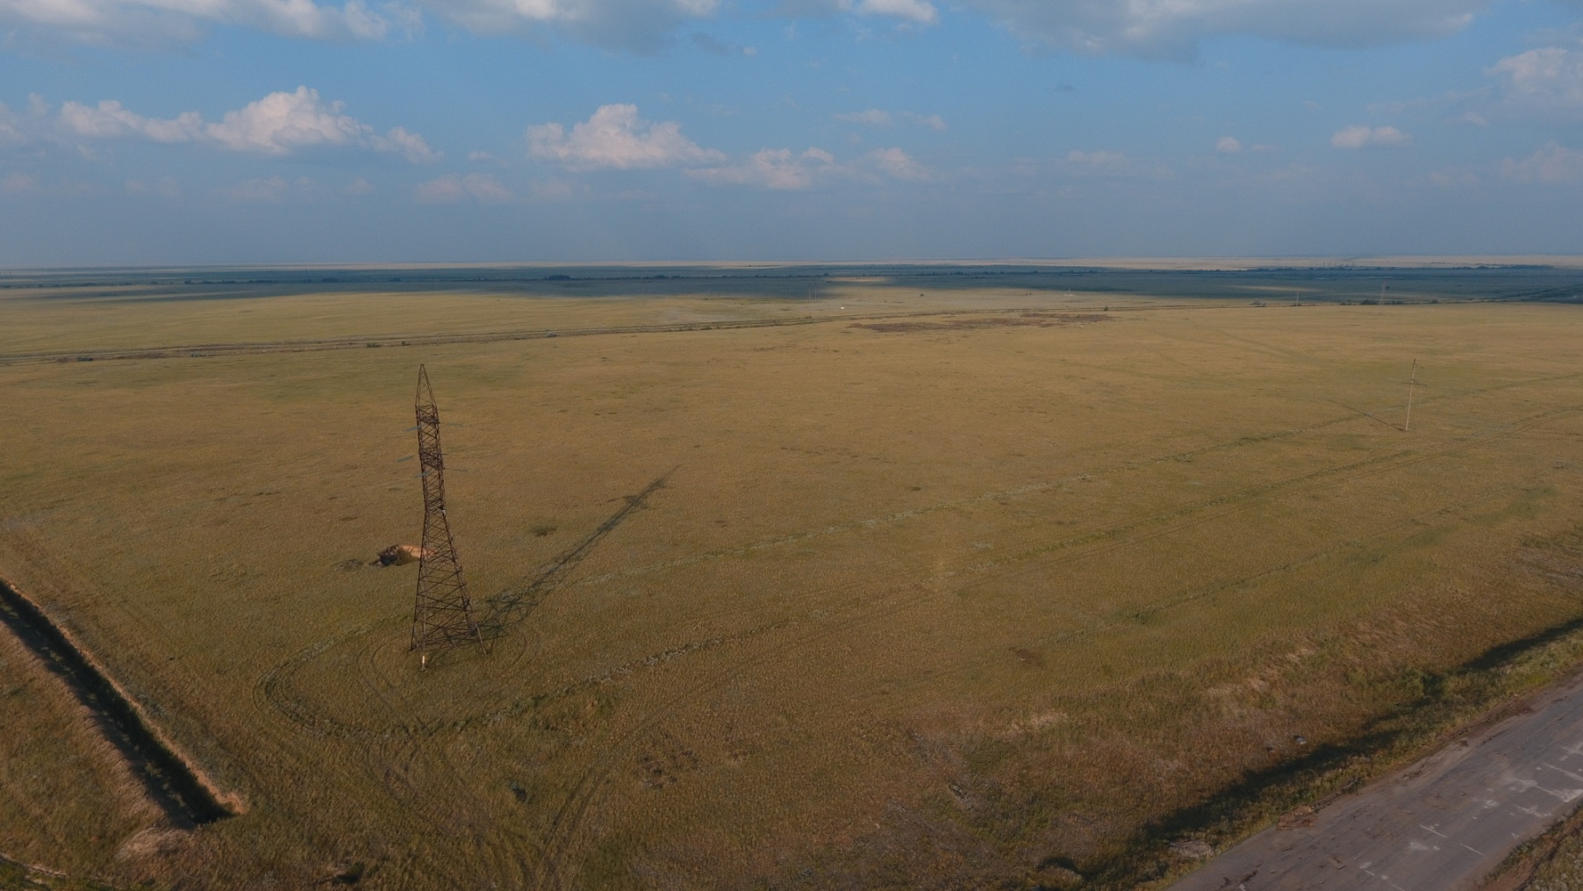

Slide 12
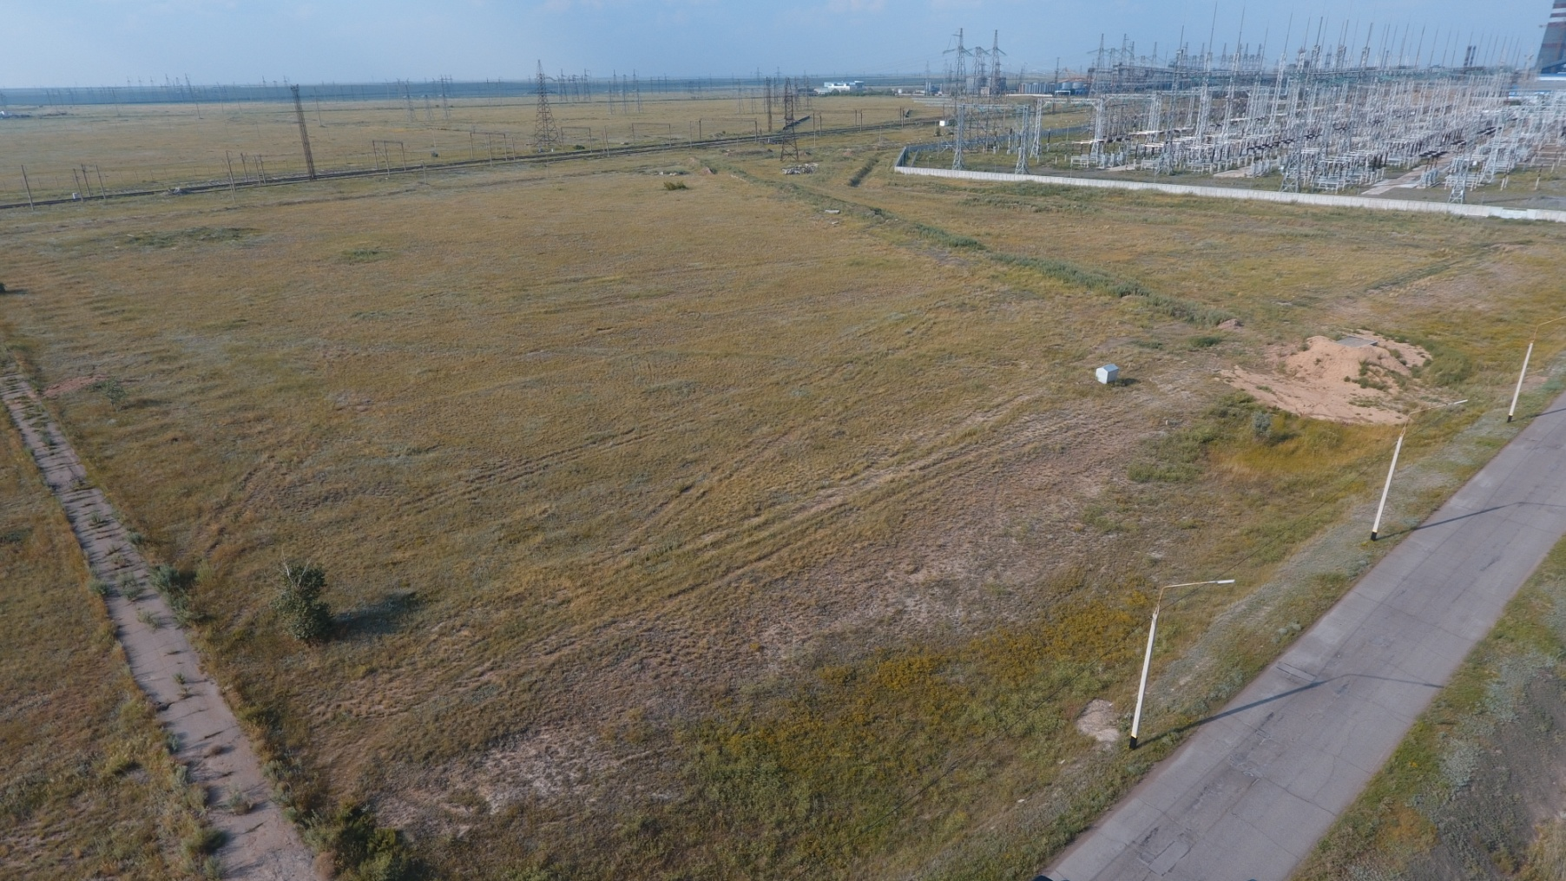

Slide 13
